Slide 1
Знаниум - твоя Электронная Библиотека!
Создать свою учетную запись и личный
кабинет в системе «Знаниум»
можно на любом компьютера колледжа.
По всем вопросам обращайтесь в библиотеку!

Slide 2
Знаниум - современная
электронная площадка
для использования информации
в правовом поле
Журналы
https://znanium.com/
Учебные пособия
Научно-популярные издания
Художественная литература

Slide 3
Что почитать по изучаемым предметам?
Рассматриваются вопросы управления проектами в машиностроении, анализа и планирования показателей машиностроительного производства на основе квалиметрического подхода, оценки эффективности проектов и управления персоналом.
Современные технологии и технические средства информатизации;
условия и направления их развития;
эволюция от оргтехники для работы с бумажными документами (составление, транспортировка, обработка и размножение) до устройств, обеспечивающих работу с электронными документами.
И многое другое…

Slide 5
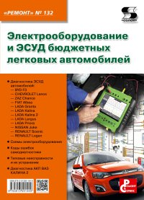

Slide 6
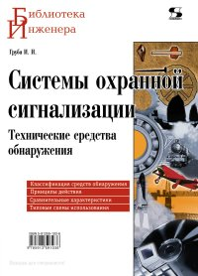
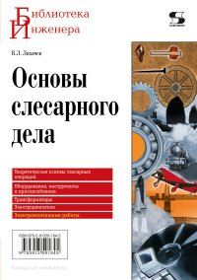
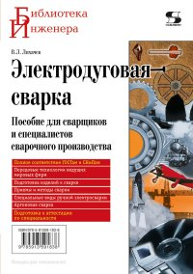

Slide 8
Что почитать для саморазвития?
Перед вами — первое систематизированное изложение темы блокчейн на русском языке, в котором автор технологически сложные концепции объясняет понятным языком.
Помимо истории возникновения и описания технологии, в книге рассмотрены наиболее популярные проекты, реализованные на блокчейн, уже существующее и потенциальное применение в различных отраслях, а также проблематика взаимоотношений блокчейн-проектов и государств.

Slide 9
Что почитать для саморазвития?
Книга Клэр Дейл и Патрисии Пейтон поможет читателям развить четыре важнейшие составляющие физического интеллекта — силу, пластичность, устойчивость и выносливость.
Поняв химическую основу эмоций и освоив нужные техники, читатели станут более продуктивными, начнут лучше общаться, более эффективно руководить, без труда справляться со сложными ситуациями на работе и дома
— а значит
, станут счастливее! ☺

Slide 10
Что почитать для саморазвития?
Почему мы помним?
Как мы забываем?
И что же такое память, в конце концов?
Отвечая на эти и другие вопросы, умная и веселая книга
«Это мой конёк» позволяет
нам по-новому увидеть одну из самых поразительных человеческих способностей.

Slide 11
Что почитать «для души»?
В жизни бывают ситуации, когда кажется, что все пропало, ничего не получается и ты никому не нужен. Чувство отчаянья не дает тебе видеть перспективы и закрывает от окружающих…
Автор книги призывает всех, кто в силу обстоятельств утратил смысл жизни:
дайте себе шанс!
Главное - понять, что происходит в душе человека, находящегося в кризисной жизненной ситуации...
Не пройти мимо беды и знать, чем вы действительно можете помочь.

Slide 12
Регистрируйся в «Знаниум»! Ждем тебя в библиотеке нашего колледжа!

